Slide 1
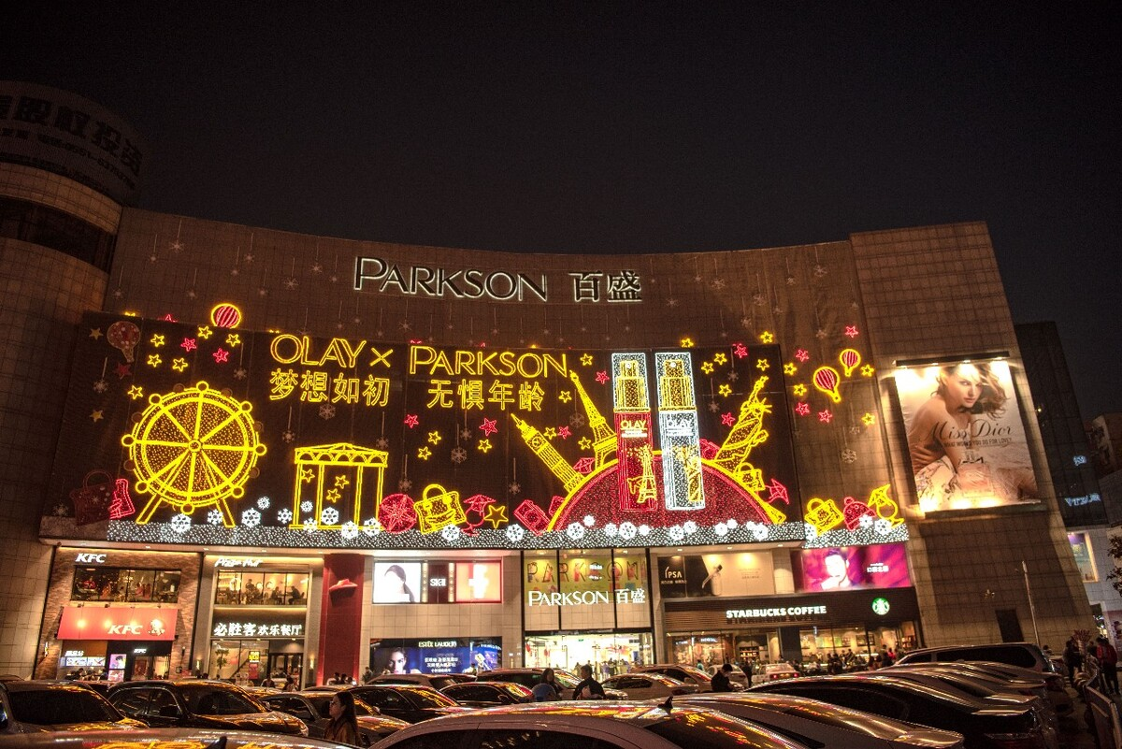

2024
第三节 第2课时服务业区位因素的变化
Section 3 Location Factors and Changes in the Service Industry

Slide 2




教学目标分析
GEOGRAPHY
课程标准：结合实例，说明服务业区位因素及其变化对生产生活的影响。
01.综合思维
03.人地协调
核
运用服务业区位理论，结合图文材料分析服务业发展的区位条件，合理进行服务业区位布局。
结合生活中的案例，分析本地服务业布局的特点分析其布局的合理性
心
素
02.区域认知
04.地理实践
结合区域图文材料，认识不同类型不同区域服务业区位因素选择的差异性
养
从人地关系的角度，理解服务业在区域发展中的重要性。
重点难点：能够分析服务业区位因素对生产生活的具体影响

Slide 3
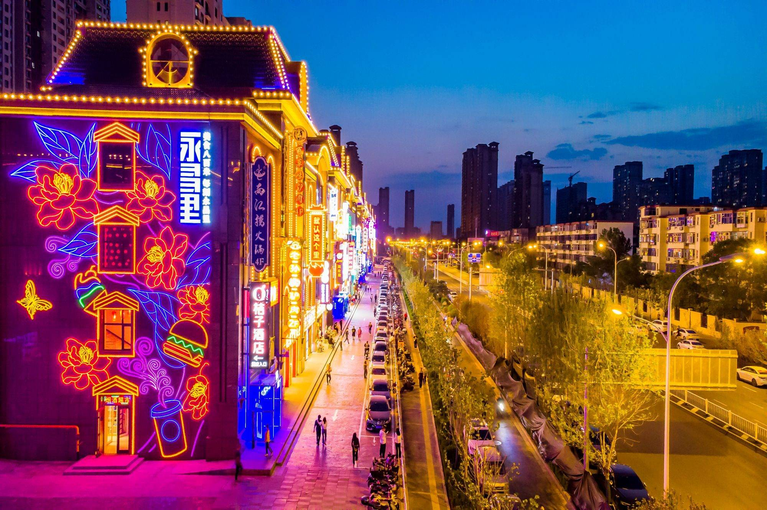
03
Part three
服务业区位因素变化
Changes in location factors in the service industry

Slide 4


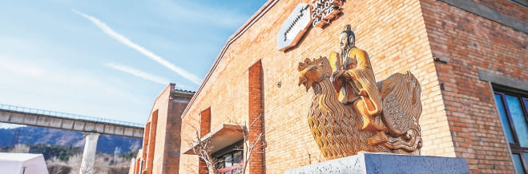
1.服务业区位因素变化
①服务业变化趋势：
现代社会，服务业的发展日新月异。一方面，一些新兴的服务行业不断涌现；另一方面，传统的服务业结合现代技术不断改造和提升、融合与分化。
现代
养老
软件
服务
文化创意

Slide 5
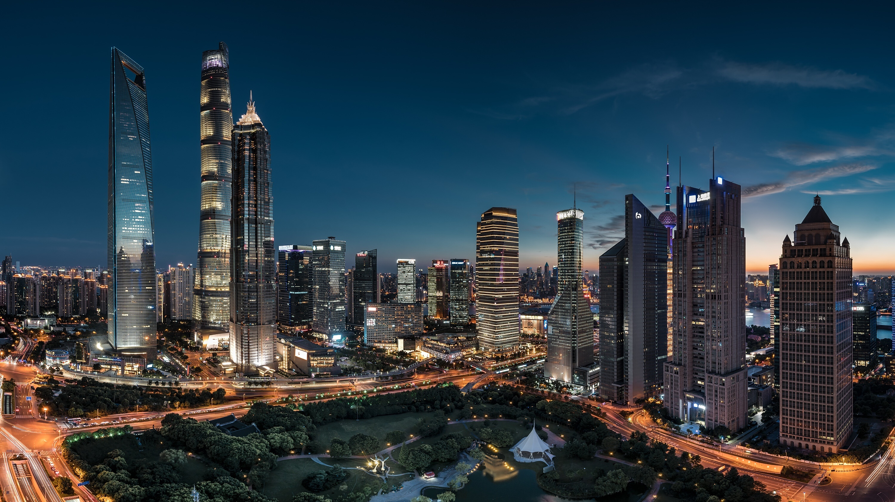
1.服务业区位因素变化
①服务业变化趋势：
现代社会，服务业的发展日新月异。一方面，一些新兴的服务行业不断涌现；另一方面，传统的服务业结合现代技术不断改造和提升、融合与分化。
陆家嘴位于上海浦东新区，黄浦江东岸。1990年国家提出开发开放浦东政策，在陆家嘴设立了金融贸易区。经过几十年的发展，如今这里汇集了多家跨国公司地区总部，贸易、投资和信息服务机构，以及上百家中外金融机构，已成为我国重要的金融贸易区。

Slide 6
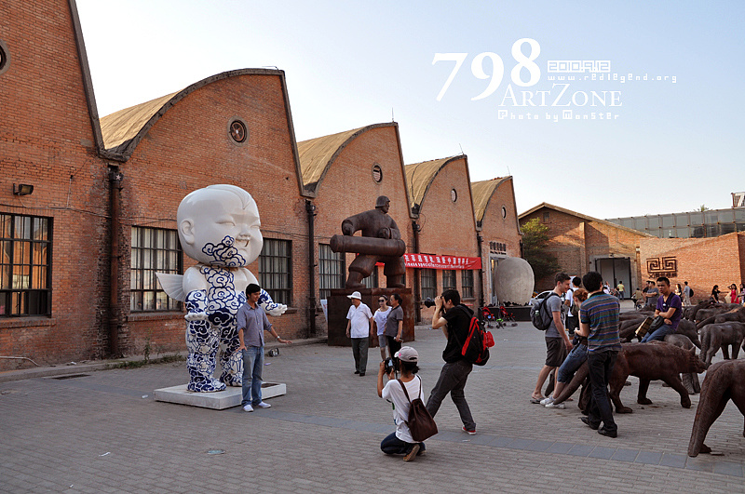
1.服务业区位因素变化
①服务业变化趋势：
现代社会，服务业的发展日新月异。一方面，一些新兴的服务行业不断涌现；另一方面，传统的服务业结合现代技术不断改造和提升、融合与分化。
798艺术区为北京的文化创意产业集聚区。798原身是由苏联援建、东德负责设计建造的重点工业项目718联合厂。从2002年开始，由于租金低廉，诸多艺术家工作室和当代艺术机构开始聚集于798，逐渐形成了一个艺术群落。汇集了画廊、设计室、艺术展示空间、艺术家工作室、时尚店铺、餐饮酒吧以及动漫、影视传媒、出版、设计咨询等机构400余家。

Slide 7
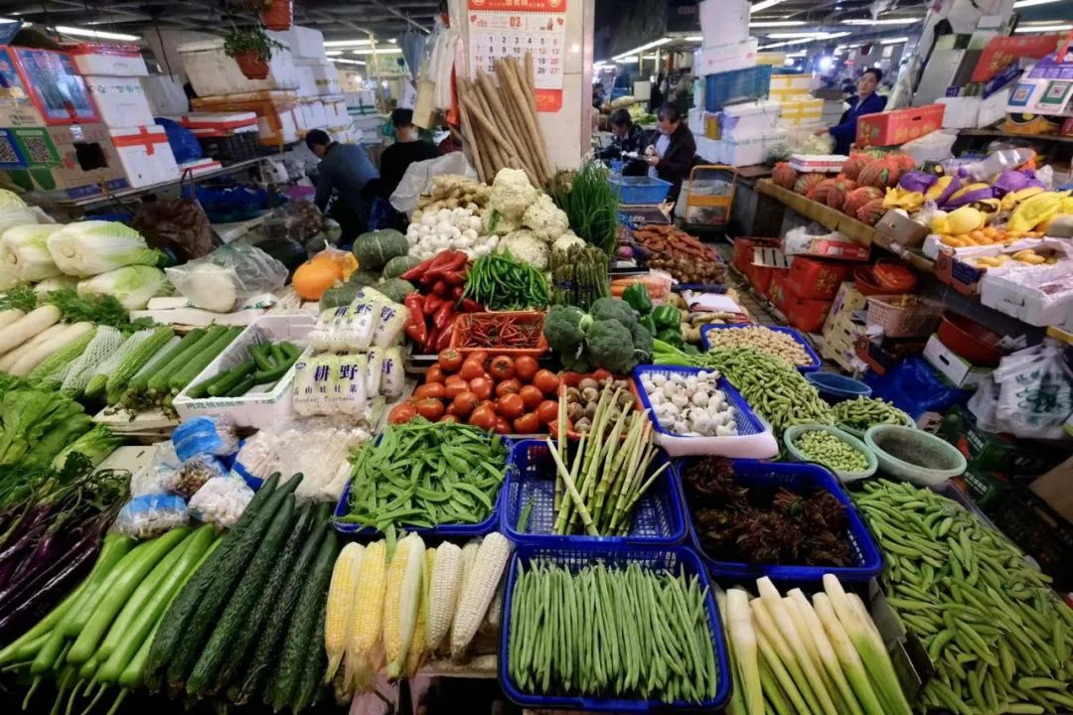
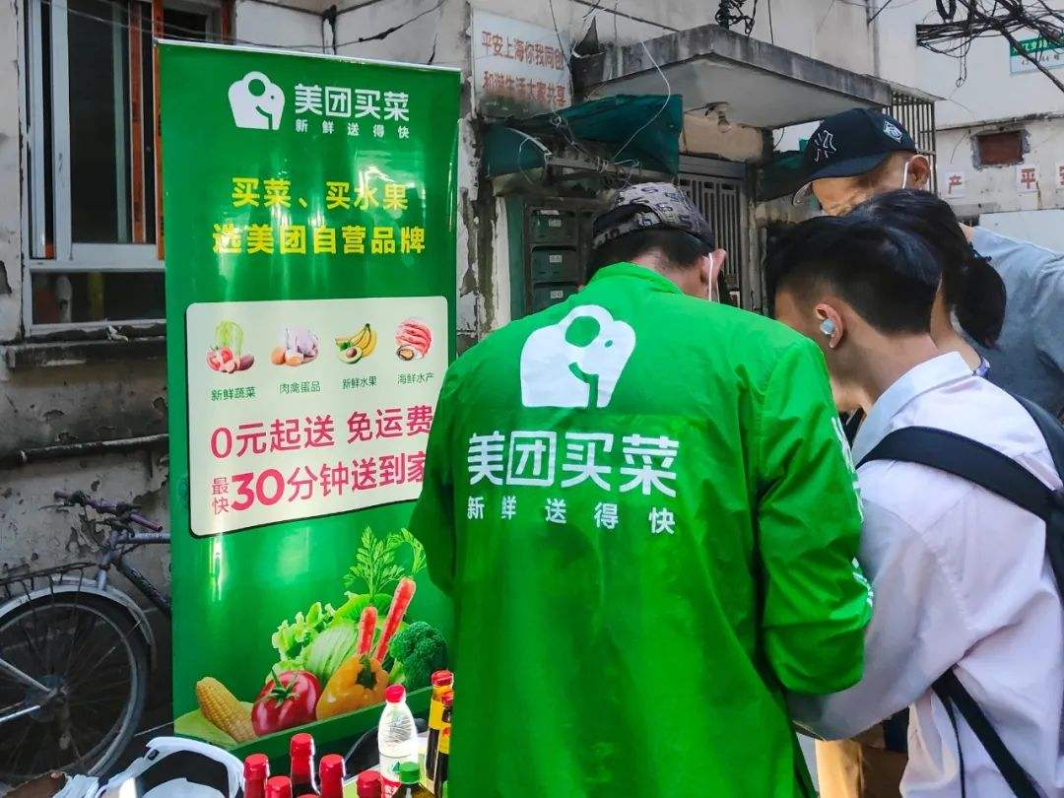
1.服务业区位因素变化
①服务业变化趋势：
现代社会，服务业的发展日新月异。一方面，一些新兴的服务行业不断涌现；另一方面，传统的服务业结合现代技术不断改造和提升、融合与分化。
变化

Slide 8
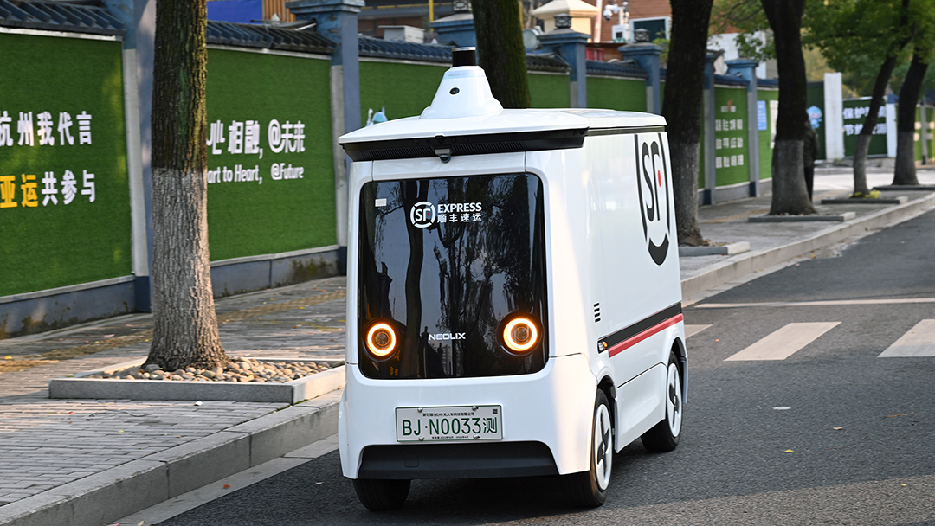

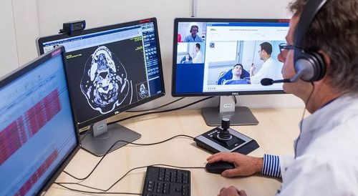
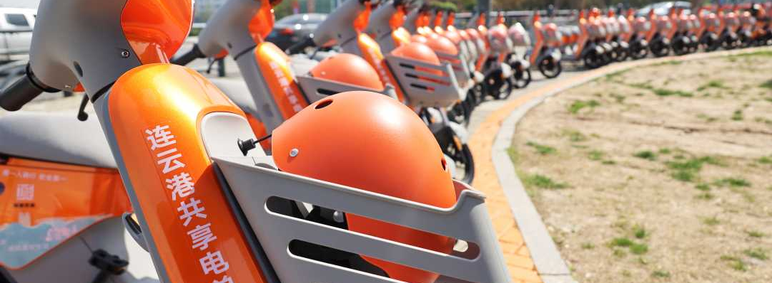
1.服务业区位因素变化
①服务业变化趋势：
随着物联网、云计算、大数据、移动互联网、人工智能等新一代信息技术的升级，互联网加速向各行业渗透，与各行业线上线下相结合的创新服务业不断涌现，出现了一些新的服务模式

Slide 9

1.服务业区位因素变化
②网络信息技术的变化：
网络信息技术的发展使得地理的空间限制在逐渐减弱，人们日常购物、交易，甚至金融、贸易都能在虚拟的空间进行，因此网络信息技术是影响其区位选择的主要因素
网络直播带货是一种结合了直播娱乐和电子商务的营销方式，主播在直播间里推介商品，也称为好物推荐官。网络直播带货以其直观的产品功能展示、优惠的市场价格和主播口碑支撑等优势而日益流行。直播带货不仅限于产品介绍，还结合产品属性、特征，提供附加的直播销售服务，如食品类直播时介绍相关食品的发展历程，丰富消费者的购物体验。

Slide 10
1.服务业区位因素变化
②网络信息技术的变化：
网络信息技术的发展使得地理的空间限制在逐渐减弱，人们日常购物、交易，甚至金融、贸易都能在虚拟的空间进行，因此网络信息技术是影响其区位选择的主要因素
【课堂探究】结合日常生活，说明网络信息技术在直播带货中的作用？
创新了产品交易的方式；
减少了产品流通的中间环节，搭建了产品与消费者之间的联系平台；
拓展了产品销售的市场与人群；
带动了相关产业的发展。

Slide 11
1.服务业区位因素变化
②网络信息技术的变化：
网络信息技术的发展使得地理的空间限制在逐渐减弱，人们日常购物、交易，甚至金融、贸易都能在虚拟的空间进行，因此网络信息技术是影响其区位选择的主要因素
【课堂探究】说明直播带货的兴起对实体商店的影响，传统服务业该如何改变？
影响：直播带货的兴起对实体商店带来巨大的竞争压力；直播电商改变了传统的消费模式；新的经营方式的冲击导致实体店大量倒闭
改变：提升服务品质，增强消费体验；创新经营模式，线上线下结合；把我市场信息，调整经营战略等。

Slide 12
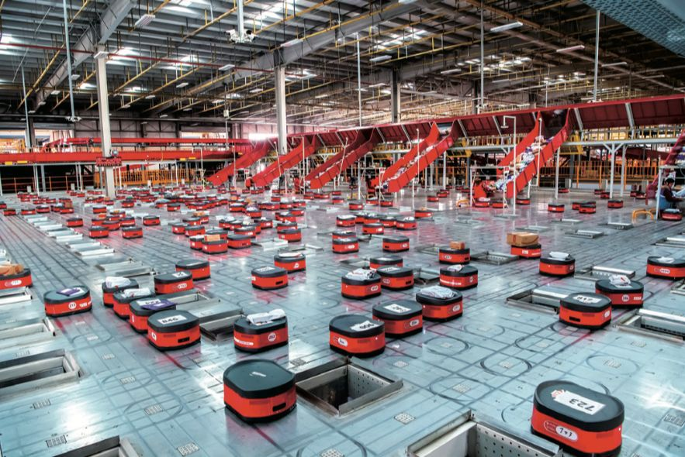
1.服务业区位因素变化
③科学技术的变化：
科学技术的日新月异，改变了服务业的生产经营模式，提高了生产经营的效率
现代物流业以及广泛使用机器人替代人工分拣。分拣机器人配有测距感应系统，通过电脑后台控制，分拣准确率高、速度快。图为分拣机器人正在准确地把包裹送到制定投递口。

Slide 13
课堂活动--了解地理信息技术在服务业中的应用
地理信息技术融入物流配送的过程中，就更容易处理物流配送中货物的运输、合佳装卸、送递等各个环节，有助于物流配送企业有效地利用资源，降低消耗，提高效率，日而为用户提供更好的服务
食品外卖平台收到订单信息后，通知商家备餐，同时通知快递员取餐
快递员前往商家取餐
快递员前往客户处送餐
快递员送餐到指定地点，客户确认后收货
【问题1】说明在食品外卖配送的各个环节分别利用的地理信息技术
地理信息系统；全球卫星导航

Slide 14
课堂活动--了解地理信息技术在服务业中的应用
地理信息技术融入物流配送的过程中，就更容易处理物流配送中货物的运输、合佳装卸、送递等各个环节，有助于物流配送企业有效地利用资源，降低消耗，提高效率，日而为用户提供更好的服务
食品外卖平台收到订单信息后，通知商家备餐，同时通知快递员取餐
快递员前往商家取餐
快递员前往客户处送餐
快递员送餐到指定地点，客户确认后收货
【问题2】尝试利用手机或平板电脑进行一次网络订餐活动，体验地理信息技术在物流配送业中的作用
【问题3】除了食品外卖，请你再举出实例，说明地理信息技术在服务业中的应用
共享单车、共享充电宝、物流信息、地图导航、打车服务等

Slide 15
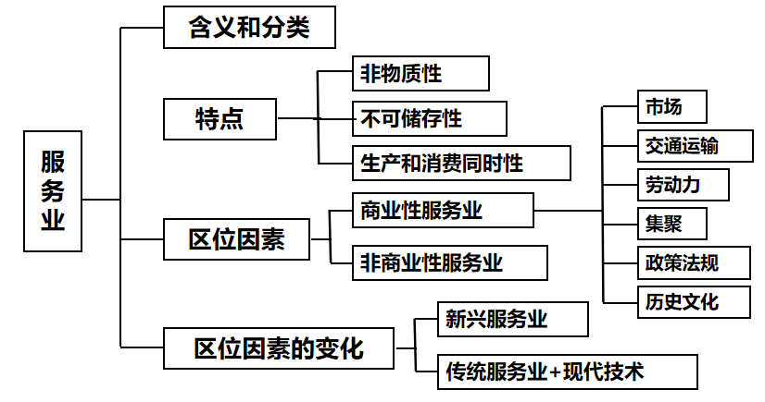
课堂总结

Slide 16
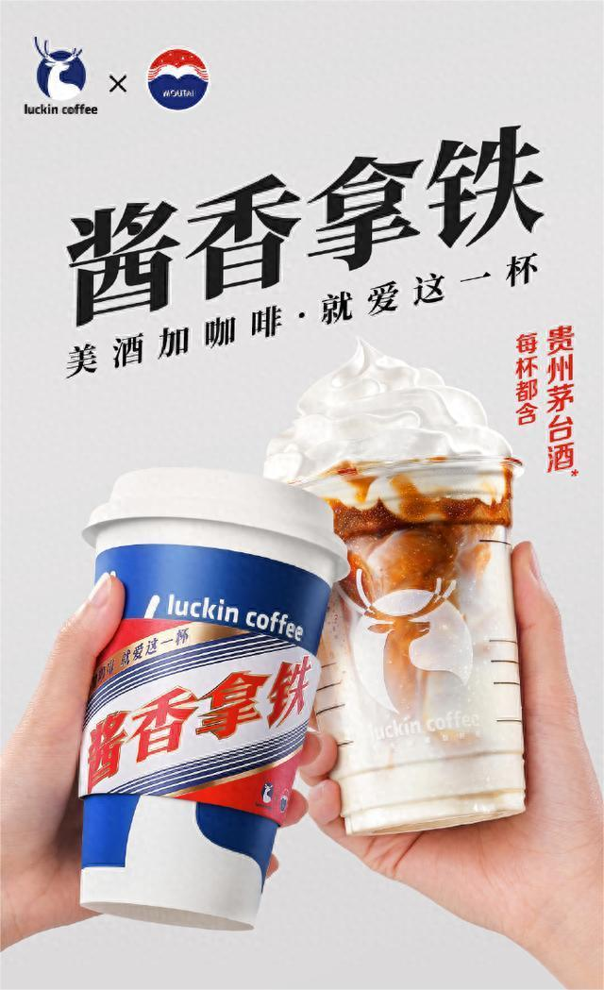
课堂检测
瑞幸咖啡是互联网风口上迅速崛起的新零售咖啡品牌,已在全国范围内开出逾2000家门店,成为仅次于星巴克的咖啡零售品牌，瑞幸咖啡的主要消费场景以外送和自提为主,以高性价比改变咖啡消费观念,以新零售模式改变咖啡消费体验,实现咖啡消费的“无限场景”，瑞幸咖啡和星巴克的门店布局有一定差异,但是在一些地方瑞幸咖啡门店紧邻星巴克，在2023年9月4日瑞幸咖啡与贵州茅台推出联名咖啡新品“酱香拿铁”,一经推出刷爆朋友圈，有些瑞幸咖啡门店与星巴克邻近分布的主要目的是（ ）
A．加强分工协作 B．交通联系便利
C．获取集聚效应 D．共用基础设施
C
【解析】瑞幸咖啡与星巴克是独立品牌门店，存在竞争关系，分工协作较少，二者对交通联系需求少，排除A，B。虽然瑞幸咖啡和星巴克存在竞争关系，但是两者作为生活性服务业,门店空间邻近是为了获取集聚效应，彼此带动，扩大影响力和知名度，最大限度的吸引消费者，C正确。二品牌之间有共用基础设施的因素影响，但不是其主要目的，排除D。故选C。

Slide 17
课堂检测
瑞幸咖啡是互联网风口上迅速崛起的新零售咖啡品牌,已在全国范围内开出逾2000家门店,成为仅次于星巴克的咖啡零售品牌，瑞幸咖啡的主要消费场景以外送和自提为主,以高性价比改变咖啡消费观念,以新零售模式改变咖啡消费体验,实现咖啡消费的“无限场景”，瑞幸咖啡和星巴克的门店布局有一定差异,但是在一些地方瑞幸咖啡门店紧邻星巴克，在2023年9月4日瑞幸咖啡与贵州茅台推出联名咖啡新品“酱香拿铁”,一经推出刷爆朋友圈，瑞幸咖啡与贵州茅台联名推出“酱香拿铁”，一经推出刷爆朋友圈，原因是（ ）
A．产品品质好 B．迎合消费者情怀 C．技术研发水平高 D．价格便宜
B
【解析】近年来与不同品牌IP联名营销,是瑞幸咖啡圈粉的“基本操作”。茅台是中国白酒的著名品牌，知名度极高，而且价格不菲。“酱香拿铁”融合了茅台白酒的酒香与拿铁咖啡的香醇，新意十足，也刚好迎合了新中产年轻人彰显自我、敢于尝鲜的求异心理，B正确，ACD错。故选B。

